Slide 1
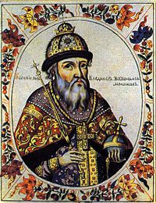
Правление Владимира Мономаха 1113 – 1125гг.

Slide 2
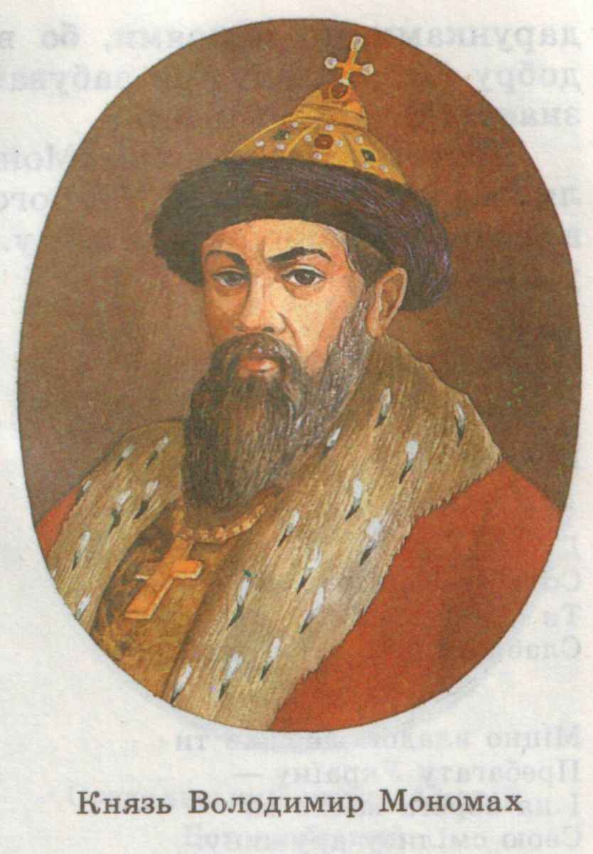
Великий князь киевский
(1113—1125),
государственный деятель,
военачальник,
писатель, мыслитель.
Сын князя Всеволода Ярославича.
Прозван Мономахом по названию
рода матери, которая
предположительно
была дочерью византийского
императора Константина IX
Мономаха.

Slide 3
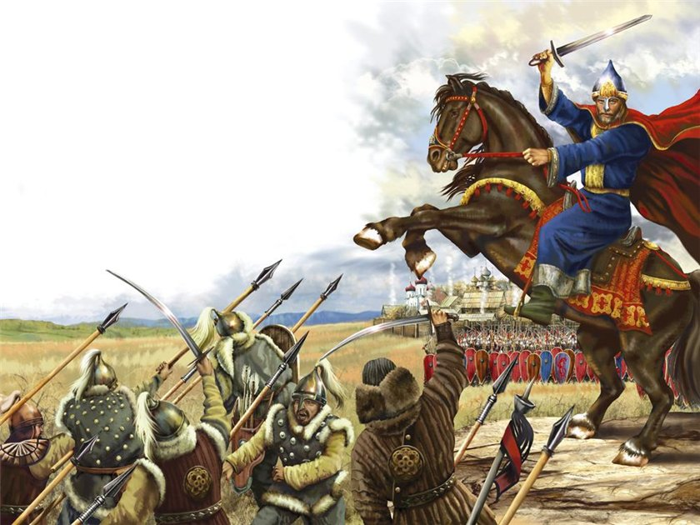
Владимир Мономах стал вдохновителем и одним из руководителей совместных наступательных военных походов против половцев

Slide 4
Владимир Мономах на охоте. Художник В. Тормосов
Владимир Мономах был князем воителем и князем охотником

Slide 5
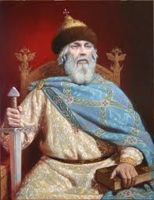
Новый свод законов «Устав Владимира Мономаха»
Ограничил произвол
ростовщиков
. Улучшил положение
простого народа

Slide 6
«Поучение детям»

